Slide 1



Lesson 2: HTML tags, basic CSS

Slide 2
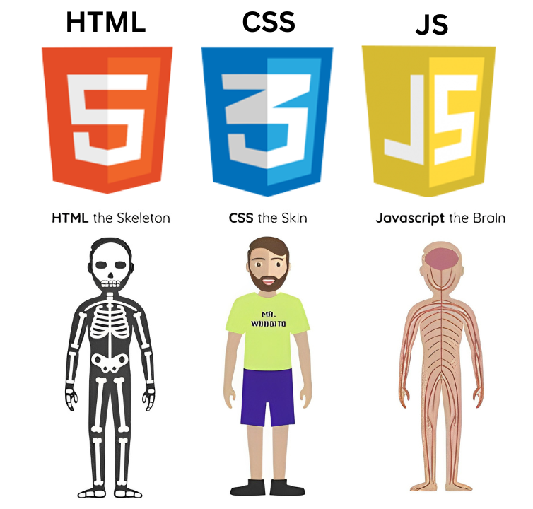
0

Slide 3
0
Nội dung
HTML là gì?
Thành phần cơ bản của một thẻ trong HTML.
Cấu trúc của file HTML.
Các thẻ hay được sử dụng.
Phân biệt thẻ inline và thẻ block.
CSS là gì?
Các cách viết code CSS.
Syntax CSS.
Thứ tự ưu tiên trong CSS.
Các thuộc tính hay được sử dụng.

Slide 4

1. HTML là gì?
0
- HTML là viết tắt của "HyperText Markup Language" (Ngôn ngữ Đánh dấu Siêu Văn bản). Đây là một ngôn ngữ được sử dụng để tạo và thiết kế trang web. HTML định nghĩa cấu trúc cơ bản của một trang web bằng cách sử dụng các thẻ và các yếu tố (elements). Các thẻ HTML được sử dụng để đánh dấu các phần khác nhau của nội dung web, như đầu tiên, đoạn văn bản, hình ảnh, liên kết, biểu mẫu, và nhiều hơn nữa.
- VD: tạo nội dung trang web
Văn bản
Hình ảnh
Bảng
Danh sách
Video,...
- Phiên bản hiện tại: HTML5.

Slide 5
2. Thành phần cơ bản của một thẻ
0
- HTML là một ngôn ngữ có cấu trúc dạng thẻ, bao gồm thẻ mở và thẻ đóng. Thẻ mở được ký hiệu với dấu <> và thẻ đóng được ký hiệu với dấu </>. Phần nội dung nằm giữa được gọi là thân thẻ (nội dung thẻ).
VD: <h1>Hello World! </h1>
=> Thẻ mở: <h1>
=> Thẻ đóng: </h1>
=> Nội dung thẻ: Hello World!
- Các thuộc tính HTML có tác dụng cung cấp các thông tin thêm cho các HTML elements. Tất cả các HTML elements đều có thể có các thuộc tính khác nhau. Các thuộc tính HTML có dạng một cặp key-value và được khai báo ở phần thẻ mở của các HTML elements.
VD: <a href="https://www.google.com">Visit Google</a>
<img src="img.jpg" />
- Nếu một HTML element không có nội dung bên trong, HTML cho phép khai báo các thẻ HTML mà không cần sử dụng thẻ đóng. Việc đóng thẻ được thực hiện ngay bên trong thẻ mở.
VD: <input type="text" />
<hr />

Slide 6
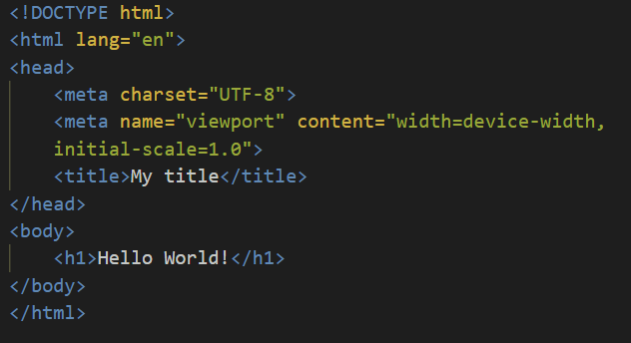
3. Cấu trúc của file HTML
0
- Một file HTML sẽ có vài đặc điểm sau:
Khai báo loại tài liệu ở trên cùng: <!DOCTYPE html>
Bắt đầu với <html> và kết thúc với </html>
Phần nội dung hiển thị cần nằm giữa <body> và </body>
Chứa metadata, các thông tin trên tab trình duyệt: nằm giữa <head> và </head>
- Để xem output, chạy trực tiếp file index.html hoặc sử dụng extension live server.

Slide 7
4. Các thẻ hay được sử dụng
0
- <html>:
- <head>:
- <title>:
- <body>:
- <h1>, <h2>, ..., <h6>:
- <p>:
- <a>:
- <img>:
- <ul>, <ol>, <li>:
- <div> và <span>:
- <form>:
- <input>:
- <textarea>:
- <table>, <tr>, <th>, <td>:
- <iframe>:
- <select>, <option>
-<section>, <header>, <article> ,:

Slide 8
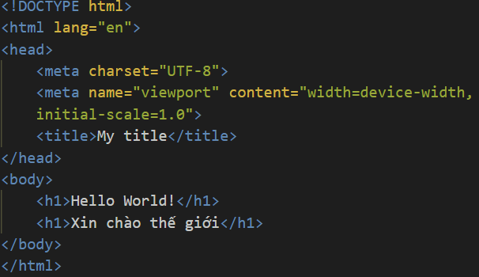
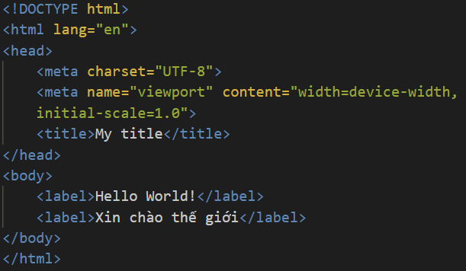
5. Phân biệt thẻ inline và thẻ block.
0
Nhận xét output của 2 đoạn code trên?

Slide 9
5. Phân biệt thẻ inline và thẻ block.
0
- Thẻ inline:
Chiếm không gian tối thiểu: Các thẻ inline chỉ chiếm không gian cần thiết xung quanh nội dung của chúng, không chiếm toàn bộ chiều ngang.
Không ngắn cách với các phần tử khác: Các thẻ inline không tạo ra khoảng trắng trên và dưới chúng và có thể nằm cùng một dòng với các phần tử xung quanh.
Chia sẻ chiều ngang với các phần tử khác: Các thẻ inline thường chia sẻ cùng một dòng với các phần tử khác nếu không có đặt lệnh ngắn cách.
Không chấp nhận width và height: Các thẻ inline thường không chấp nhận định dạng với chiều rộng (width) và chiều cao (height).
VD: <span>, <a>, <strong>, <em>, <img>, <br>
- Thẻ block:
Chiếm toàn bộ chiều ngang: Các thẻ block chiếm toàn bộ chiều ngang của phần cha mà chúng nằm trong.
Ngắn cách với các phần tử khác: Các thẻ block thường tạo ra một "khối" riêng biệt và có xu hướng có khoảng trắng trên và dưới nó, tách biệt với các phần tử xung quanh.
Không chia sẻ chiều ngang với các phần tử khác: Hai thẻ block không chia sẻ cùng một dòng, mỗi thẻ sẽ bắt đầu từ một dòng mới.
VD: <div>, <p>, <h1> đến <h6>, <ul>, <ol>, <li>, <table>, <form>

Slide 10

6. CSS là gì?
0
- CSS là ngôn ngữ được sử dụng để tạo phong cách cho trang web - Cascading Style Sheet. Nó được dùng để tạo phong cách và định dạng cho các ngôn ngữ markup như HTML. CSS tham gia vào công việc thay đổi bố cục, màu sắc hoặc font chữ trong một ứng dụng web.
- Trước khi có CSS, chúng ta sử dụng những thẻ HTML như `<font>`, `<center>` hay `<table>` để định dạng. Việc này dễ dàng khiến ứng dụng web trở nên phức tạp và khó bảo trì sau này. Đặc biệt là khi căn chỉnh bố cục của trang web.
- VD:
Định dạng màu chữ, cỡ chữ, kiểu chữ,...
Định dạng khối: kích thước, màu nền, đường viền, …
Dàn bố cục: hàng ngang, dọc, lưới (grid), …
Hiệu ứng: thay đổi màu, ẩn/hiện, thay đổi vị trí …
- Phiên bản hiện tại: CSS3.

Slide 11
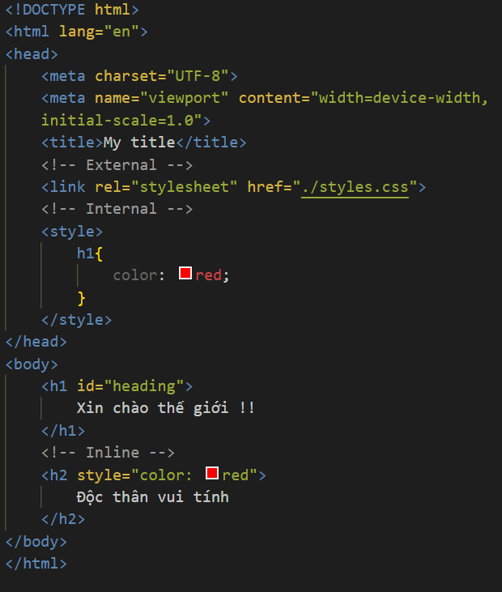
7. Các cách viết code CSS
0
- 3 cách viết code CSS:
External :Viết CSS vào 1 file .css và link vào file HTML.
Internal: Viết CSS vào thẻ <style> trong file .html
Inline CSS: Viết CSS như là giá trị thuộc tính style của thẻ
=> Nên viết riêng HTML, CSS để dễ đọc, dễ bảo trì.

Slide 12
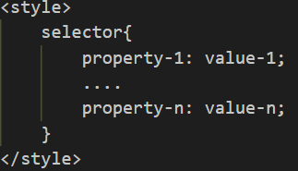
8. Syntax CSS
0
- Mỗi quy tắc CSS được áp dụng thông qua một "chọn lọc" (selector), mô tả phần nào của trang web mà bạn muốn áp dụng kiểu dáng. Sau đó, các thuộc tính và giá trị được chỉ định cho các phần tử đã được chọn.
- Property là các thuộc tính mà bạn muốn áp dụng cho selector đó.
- Value là giá trị của property đó.
VD:
h1{
Color: red
}
=> Các thẻ h1 có trong file HTML sẽ có màu chữ là màu đỏ

Slide 13
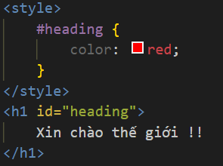
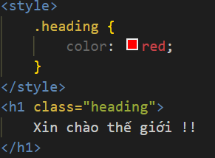
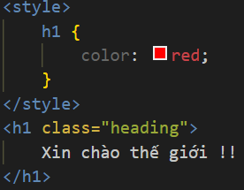
8. Syntax CSS
0
Selector theo ID
Selector theo class
Selector theo tag

Slide 14
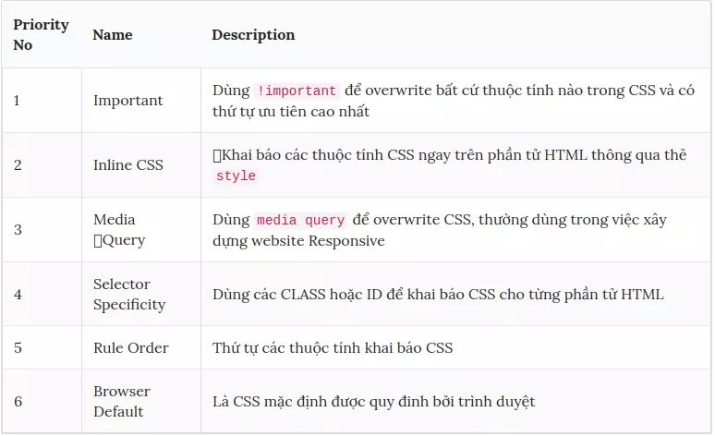
9. Thứ tự ưu tiên trong CSS
0
-Theo cách viết:
Inline
Internal
External
-Theo selector
!important
Inline
Id
Class
Tag name

Slide 15
10. Các thuộc tính hay được sử dụng
0
- font-family:
- font-size:
- font-weight:
- color:
- text-align:
- background:
- background-color:
- background-image:
- border:
- border-radius:
- width và height:
- margin và padding:
- opacity:

